Slide 1
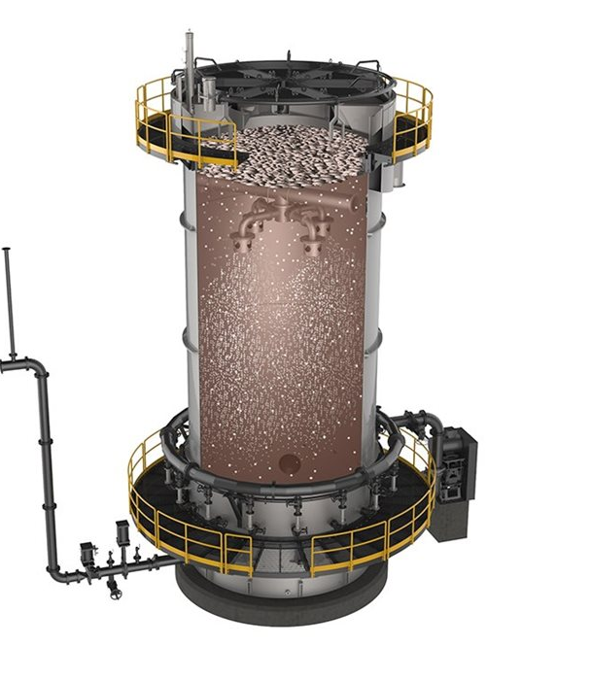
Quality Prediction in a Mining Process
José Walter Mota
IHM Stefanini
Belo Horizonte | Novembro de 2021

Slide 2
Sumário
Metodologia
Entendimento do negócio
Entendimento dos dados
Preparação de dados
Modelagem
Avaliação
Conclusão
03
04
06
08
17
21
26

Slide 3
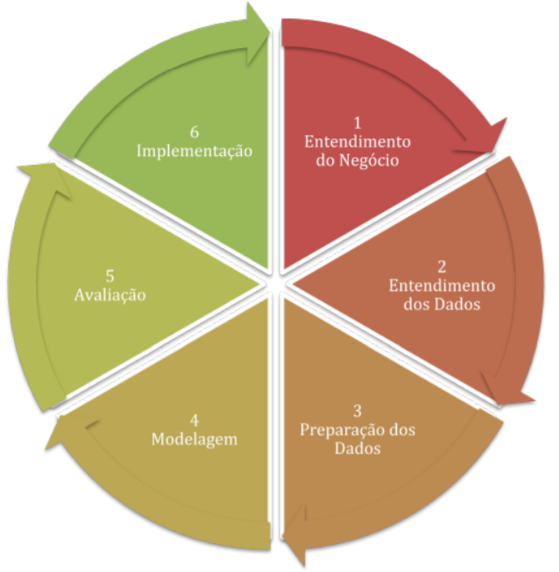
Metodologia
Metodologia
Projeto construído com a metodologia CRISP-DM.
Este modelo de referência apresenta uma visão geral das fases, tarefas, atitudes e resultados esperados em um projeto de mineração de dados.
As fases são iterativas, podendo este ciclo ser repetido várias vezes dentro do mesmo projeto, a fim de encontrar a melhor solução viável ao contexto.
O Jupyter Notebook com todo o código produzido para desenvolvimento do projeto está disponível em:
https://github.com/JoseWalterLima/junior-datascientist-challenge-josemota
Nota: Algumas partes da análise e do código foram deliberadamente suprimidas por questão de tempo de apresentação. Fonte: https://virtual.ufmg.br/20212/pluginfile.php/229802/mod_resource/content/1/guia-usr-pt-crispdm-v201902.docx.pdf

Slide 4
Contexto
Entendimento do Negócio
Demanda
O cliente é uma mineradora que quer melhorar o processo de beneficiamento do Minério de Ferro.
Objetivo
O objetivo principal é usar os dados que a empresa irá fornecer para prever a quantidade de impureza (sílica) existente no concentrado de minério de ferro, ao final do processo de beneficiamento.
Justificativa
Tendo a previsão da concentração de sílica, os engenheiros responsáveis podem tomar decisões mais rápidas e assertivas para ajustar o processo, buscando:
Melhorar a produtividade da empresa (através de um minério mais rico);
Reduzir o impacto ambiental (redução da quantidade de minério que vai para o rejeito).
Nota: Segundo dataset do kaggle (https://www.kaggle.com/edumagalhaes/quality-prediction-in-a-mining-process)

Slide 5
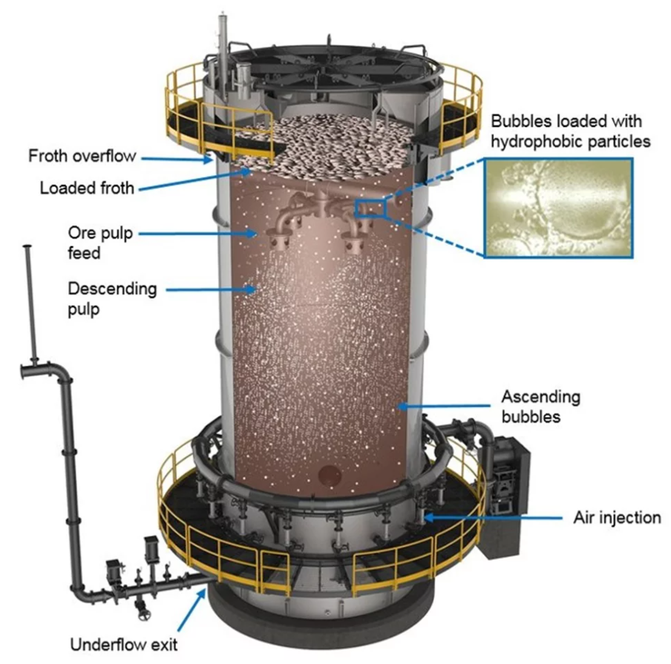
Processo de Beneficiamento
Entendimento do Negócio
Froth Flotation (Flotação por Espuma)
A flotação consiste, basicamente, na separação seletiva entre as partículas de quartzo (sílica) e os óxidos de ferro, pela diferença de afinidade com a água.
1 A polpa de minério (água mais minério) chega até a coluna de flotação.
5 É injetado AR ao sistema, para facilitar a formação de bolhas e da espuma que irá flotar a sílica.
2 O reagente Amido é adicionado à solução, tornando o óxido de ferro hidrofílico, impedindo sua flotação.
6 A espuma é raspada para fora da coluna de flotação e o minério de ferro enriquecido é depositado no fundo da coluna.
3 Adição de Amina ao sistema, sendo adsorvida na superfície da sílica e ambos são flotados na espuma.
7 Uma amostra do minério de ferro concentrado é coletada para análise laboratorial e determinação das concentrações de Ferro e Sílica ao final do processo.
4 Correção do pH para o valor ótimo, em torno de 10, para facilitar o processo físico-químico.
Sensores em todo os sistema fazem a medição das variáveis e ajudam a controlar todo o processo.
Fonte: https://www.researchgate.net/publication/245405748_Reciclagem_de_aminas_na_flotacao_de_minerio_de_ferro | https://www.mogroup.com/insights/blog/mining-and-metals/flotation-columns-getting-the-most-from-fine-ores/

Slide 6
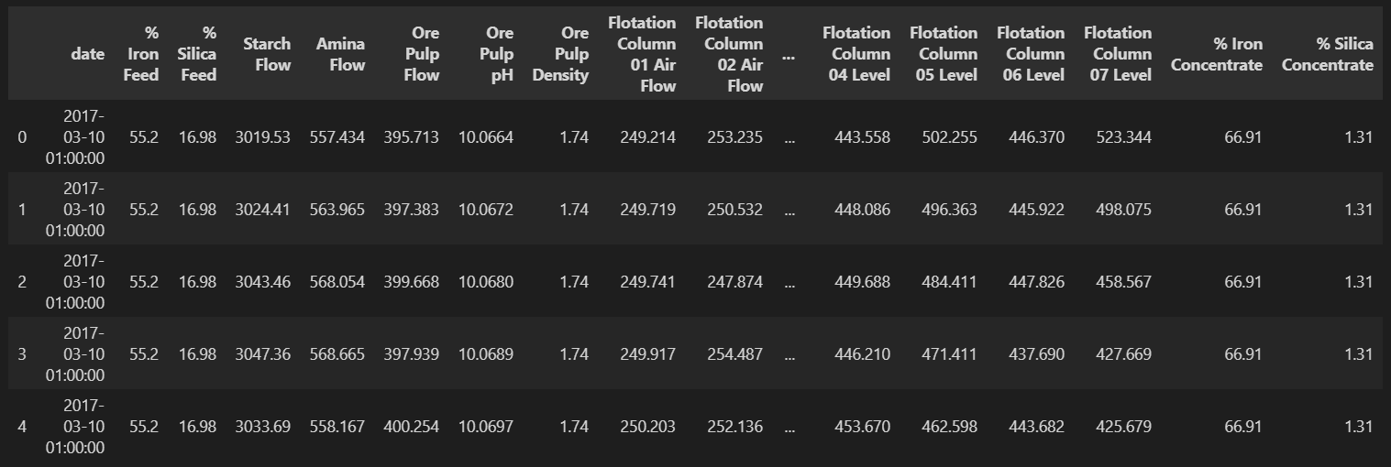
Base de Dados
Entendimento dos Dados
A empresa disponibilizou uma base de dados com a medição das variáveis envolvidas na flotação. Na base temos 737.453 linhas em 24 colunas. Essas são as primeiras 5 linhas da base:
As colunas (features) presentes na base são: 'date', '% Iron Feed', '% Silica Feed', 'Starch Flow', 'Amina Flow', 'Ore Pulp Flow', 'Ore Pulp pH', 'Ore Pulp Density', 'Flotation Column 01 Air Flow', 'Flotation Column 02 Air Flow', 'Flotation Column 03 Air Flow', 'Flotation Column 04 Air Flow', 'Flotation Column 05 Air Flow', 'Flotation Column 06 Air Flow', 'Flotation Column 07 Air Flow', 'Flotation Column 01 Level', 'Flotation Column 02 Level', 'Flotation Column 03 Level', 'Flotation Column 04 Level', 'Flotation Column 05 Level', 'Flotation Column 06 Level', 'Flotation Column 07 Level', '% Iron Concentrate', '% Silica Concentrate'
Fonte: https://www.kaggle.com/edumagalhaes/quality-prediction-in-a-mining-process

Slide 7
Dicionário de Dados
Entendimento dos Dados
Foi criado um dicionário de dados para colocar um pouco de contexto sobre a análise, conseguir avaliar o impacto inicial de cada feature e identificar potenciais problemas ou distorções na base.
date: Data e hora da medição, que cobre o período de 10 de Março de 2017 à 9 de Setembro de 2017. Algumas variáveis são amostradas a cada 20 segundos, enquanto outras são amostradas a cada 1 hora.
% Iron Feed: Percentual de Ferro presente no minério de ferro, antes de entrar na coluna de flotação.
% Silica Feed: Percentual de Sílica (impureza) presente no minério de ferro, antes de entrar na coluna de flotação.
Starch Flow: Fluxo do reagente Amido (m³/h).
Amina Flow: Fluxo do reagente Amina (m³/h).
Ore Pulp Flow: Fluxo da polpa de Minério (t/h).
Ore Pulp pH: PH da polpa de Minério (0 a 14).
Ore Pulp Density: Densidade da polpa de Minério (1 a 3 kg/cm³).
Flotation Column 01 Air Flow: Fluxo de ar que vai para a célula de flotação (Nm³/h).
Flotation Column 02 Air Flow: Fluxo de ar que vai para a célula de flotação (Nm³/h).
Flotation Column 03 Air Flow: Fluxo de ar que vai para a célula de flotação (Nm³/h).
Flotation Column 04 Air Flow: Fluxo de ar que vai para a célula de flotação (Nm³/h).
Flotation Column 05 Air Flow: Fluxo de ar que vai para a célula de flotação (Nm³/h).
Flotation Column 06 Air Flow: Fluxo de ar que vai para a célula de flotação (Nm³/h).
Flotation Column 07 Air Flow: Fluxo de ar que vai para a célula de flotação (Nm³/h).
Flotation Column 01 Level: Nível de Espuma na célula de flotação (mm).
Flotation Column 02 Level: Nível de Espuma na célula de flotação (mm).
Flotation Column 03 Level: Nível de Espuma na célula de flotação (mm).
Flotation Column 04 Level: Nível de Espuma na célula de flotação (mm).
Flotation Column 05 Level: Nível de Espuma na célula de flotação (mm).
Flotation Column 06 Level: Nível de Espuma na célula de flotação (mm).
Flotation Column 07 Level: Nível de Espuma na célula de flotação (mm).
% Iron Concentrate: Percentual de Ferro presente no minério de ferro, após o processo de flotação (medição de laboratório).
% Silica Concentrate: Percentual de Sílica (impureza) presente no minério de ferro, após o processo de flotação (medição de laboratório).
Fonte: https://www.kaggle.com/edumagalhaes/quality-prediction-in-a-mining-process

Slide 8
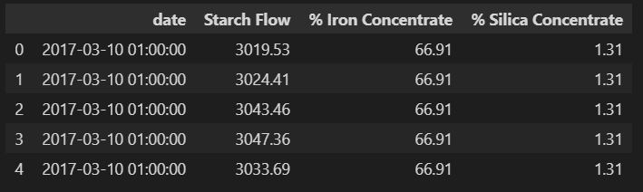
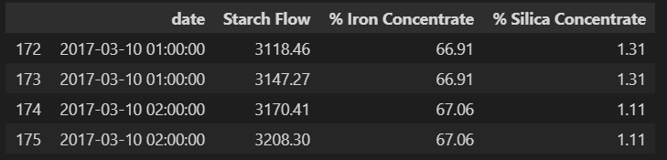

Problemas de Registro
Preparação dos Dados
Valores de ‘% Iron Concentrate’ e ‘% Silica Concentrate’ durante um mesmo dia.
Se algumas features são amostradas a cada 20 segundos e outras a cada hora, como são registrados os dados dessas últimas?
Será que o último valor disponível é repetido até a próxima hora?
E em relação às 2 últimas features, as quais o valor depende de uma medição em laboratório. Em qual intervalo essa análise é feita?
Avaliar se a medição de ‘% Iron Concentrate’ e ‘% Silica Concentrate’ ocorre a cada hora.
df.loc[0:173][['% Silica Concentrate', '% Iron Concentrate']].value_counts()
Fonte: https://github.com/JoseWalterLima/junior-datascientist-challenge-josemota

Slide 9
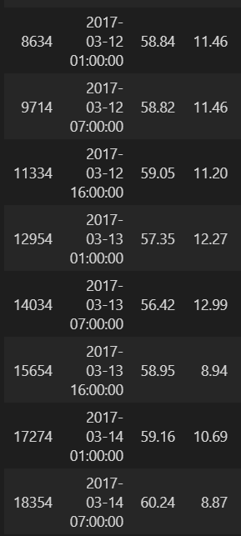
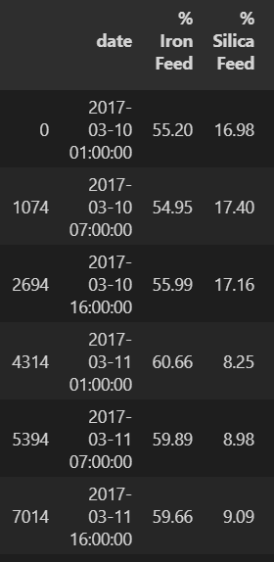
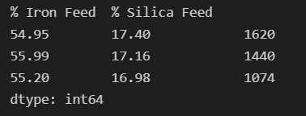
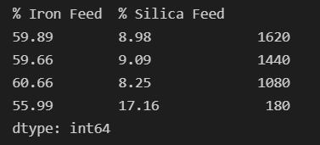
Problemas de Registro
Preparação dos Dados
As 2 primeiras features também são determinadas por análise laboratorial?
Se sim, qual o intervalo das análises?
Deletei os valores duplicados para as features '% Iron Feed' e '% Silica Feed’ e avaliei quando apareciam novos valores.
Valores de '% Iron Feed' e '% Silica Feed' no dia 10/03
Valores de '% Iron Feed' e '% Silica Feed' no dia 11/03
Fonte: https://github.com/JoseWalterLima/junior-datascientist-challenge-josemota

Slide 10
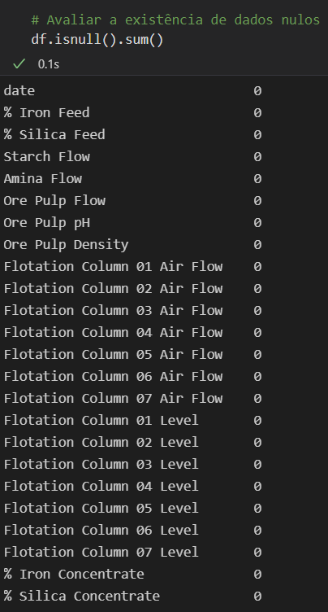
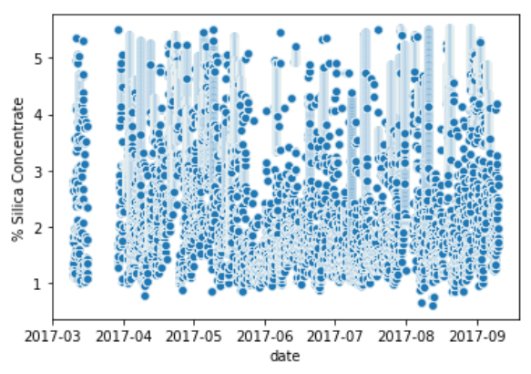
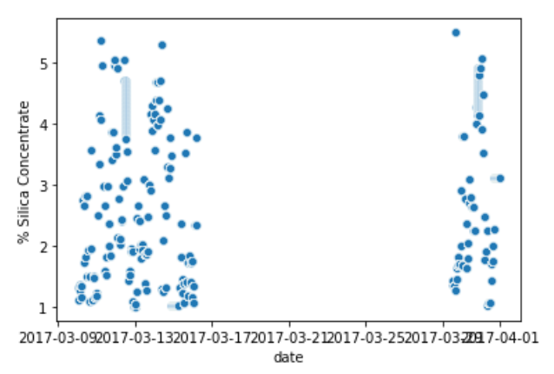
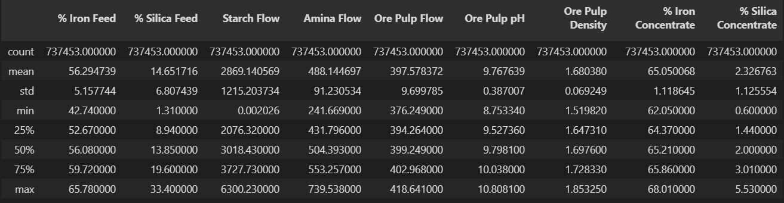
Dados Nulos e Faltantes
Preparação dos Dados
Resta analisar a existência de dados nulos ou períodos sem registro dos dados.
Distribuição da target no período analisado.
Existe uma janela sem medição dos dados.
Estatísticas gerais dos dados principais.
Fonte: https://github.com/JoseWalterLima/junior-datascientist-challenge-josemota

Slide 11
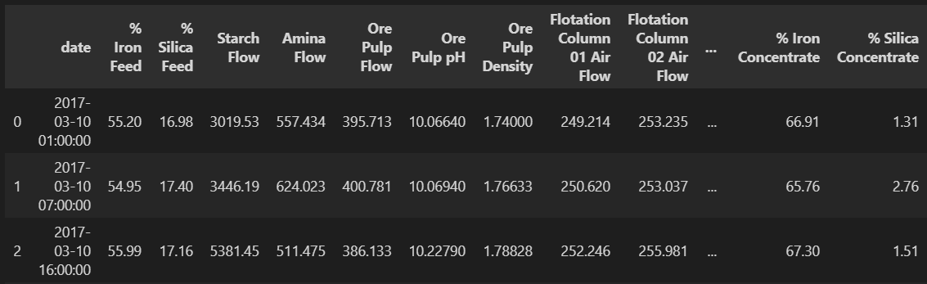
Reestruturação da Base
Preparação dos Dados
Neste projeto será desenvolvimento uma abordagem de Aprendizado Supervisionado, que é um campo do Machine Learning onde um modelo “aprende” através uma base de treino com dados rotulados (neste caso, com uma medição real do nível de sílica).
Dentro deste contexto, permitir que existam valores deliberadamente repetidos (artificiais) para as features e para a variável target, fará com que o modelo não identifique corretamente a correlação entre as features e a target, não sendo efetivo, dessa forma, ao objetivo do projeto.
Por isso, todas as instâncias onde os dados foram intencionalmente repetidos, por falta de valores válido, serão retiradas da base. Foram consideradas como medições válidas apenas as primeiras medições dos horários de 01h, 07h e 16h de cada um dos dias do intervalo avaliado.
Também foi deletada a feature '% Iron Concentrate’, pois além de ser altamente correlacionada com a target, causaria vazamento de dados.
Nova Base
512 linhas
23 colunas
Fonte: https://github.com/JoseWalterLima/junior-datascientist-challenge-josemota

Slide 12
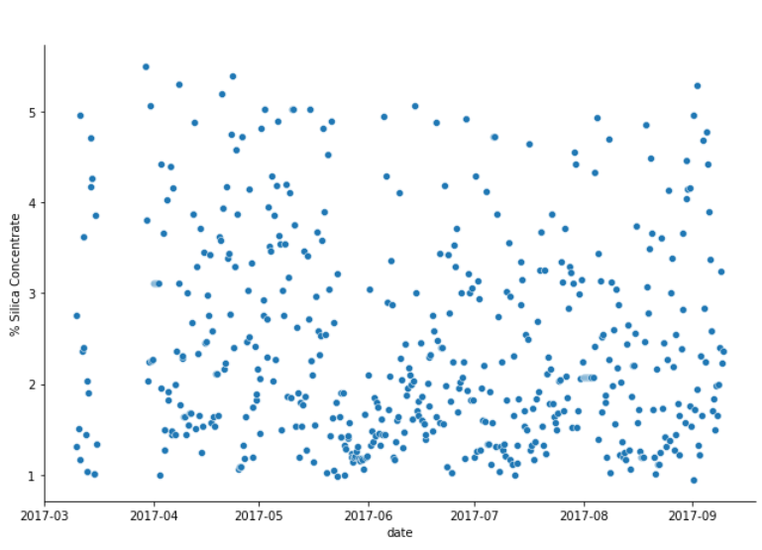
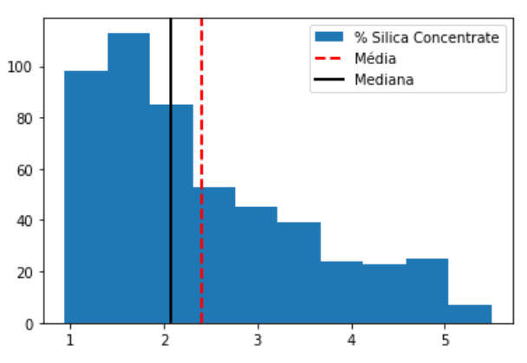
Análise Exploratória dos Dados
Preparação dos Dados
Distribuição da target
Distribuição Temporal
Distribuição de Frequência
Média
Distribuição assimétrica à direita, com provável presença de outliers.
Esta característica pode acarretar uma série de problemas para modelos lineares.
A target não apresenta tendência nem sazonalidade, o que indica que seu comportamento não tem correlação com o tempo.
Trata-se de um problema de Regressão, através de Algoritmo de Aprendizado Supervisionado.
Fonte: https://github.com/JoseWalterLima/junior-datascientist-challenge-josemota

Slide 13
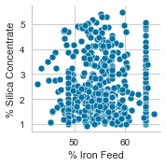
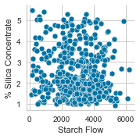
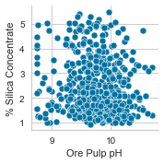
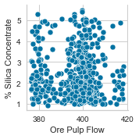
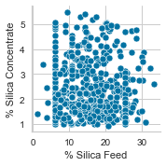
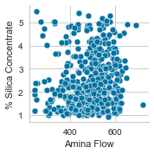
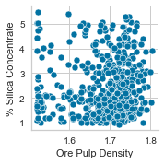
Análise Exploratória dos Dados
Preparação dos Dados
Correlação entre Features Principais e Target
Nenhum sinal de correlação linear com a target na maioria das features. Leve correlação com Amina e Densidade.
Fonte: https://github.com/JoseWalterLima/junior-datascientist-challenge-josemota

Slide 14
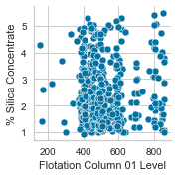
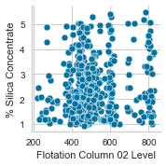
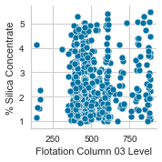
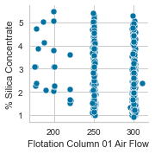
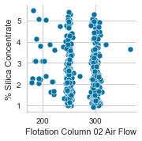
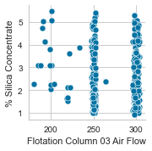
Análise Exploratória dos Dados
Preparação dos Dados
Correlação entre Ar e Espuma e Target
Correlação complexa entre os níveis de espuma e a target.
Os injetores de ar parecem trabalhar em valores muito ajustados e constantes. Provavelmente não tenham grande impacto na previsão.
Fonte: https://github.com/JoseWalterLima/junior-datascientist-challenge-josemota

Slide 15
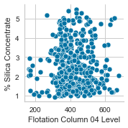
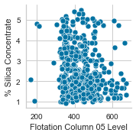
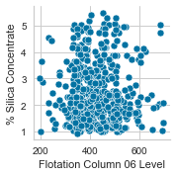
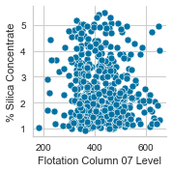
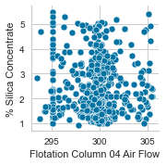
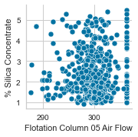
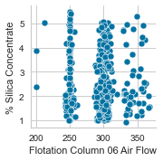
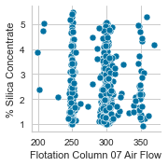
Análise Exploratória dos Dados
Preparação dos Dados
Correlação entre Ar e Espuma e Target
Fonte: https://github.com/JoseWalterLima/junior-datascientist-challenge-josemota

Slide 16
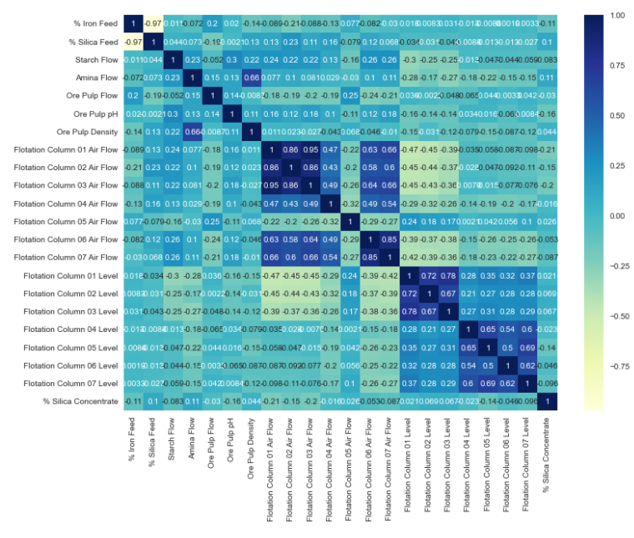
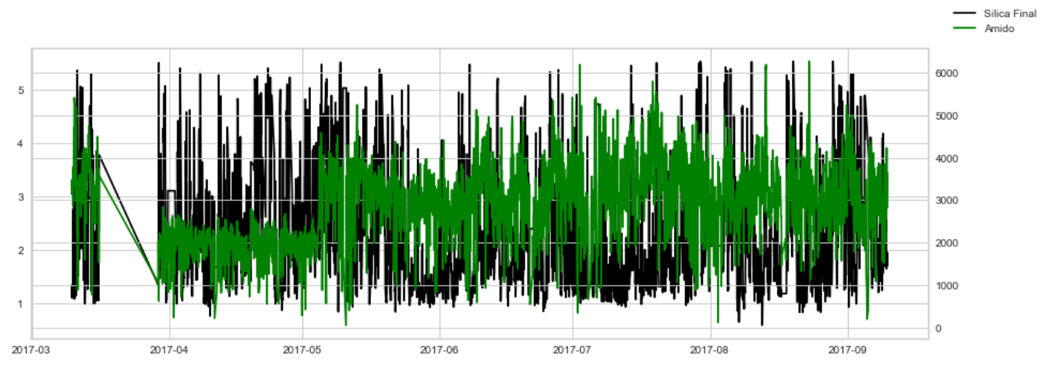
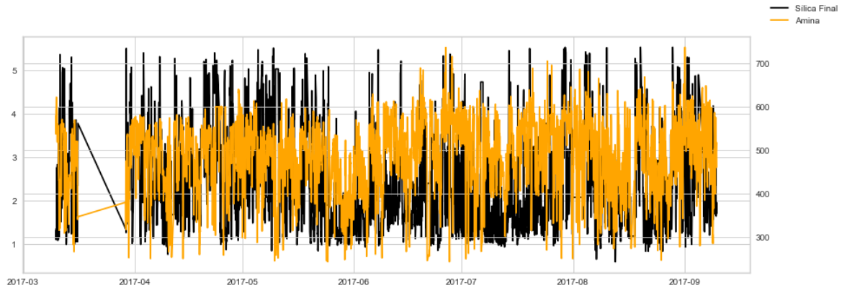
Análise Exploratória dos Dados
Preparação dos Dados
Matriz de Correlação
Correlação com Amido
Correlação com Amina
Fonte: https://github.com/JoseWalterLima/junior-datascientist-challenge-josemota

Slide 17
Escolha do Modelo
Modelagem
Decision Tree
Modelo não paramétrico utilizado para o método de aprendizado supervisionado.
Lida bem com correlações complexas e não lineares.
Não requer normalização/padronização dos dados (pode esconder outliers).
Fácil de interpretar e pode ser usado para redução de dimensionalidade (alternativa ao PCA).
Modelo mais simples para base pequena.
Considerações
1 Target com forte distribuição assimétrica e provável existência de outliers.
2 Nenhuma feature apresentou clara correlação linear com a target.
3 Features com diferentes ordens de grandeza.
4 Necessidade de avaliar a importância das features para reduzir dimensionalidade.
Fonte: https://github.com/JoseWalterLima/junior-datascientist-challenge-josemota. https://scikit-learn.org/stable/modules/tree.html

Slide 18
Escolha da Métrica
Modelagem
RMSE
Eleva os erros ao quadrado, funcionando como uma forma de threshold para minimizar os erros em valores maiores de sílica.
Está na mesma unidade da target, dando diretamente a dimensão do erro.
Será comparada com outras métricas mais diretas:
Erro Absoluto Mediano (AME): em comparação com o RMSE torna claro a presença de outliers.
Erro absoluto médio (MAE).
Considerações
A avaliação mais comum para regressões é o R². Mas no caso de relações não lineares, está métrica de avaliação não faz sentido.
Considerando que para a predição da concentração de sílica, valores acima de 5 farão os engenheiros tomar alguma medida corretiva em relação ao processo. Necessária muita segurança na previsão desses valores.
Considerando que existam prováveis outliers na base e a discussão acima, a métrica mais indicada é RMSE.
Fonte: https://github.com/JoseWalterLima/junior-datascientist-challenge-josemota

Slide 19
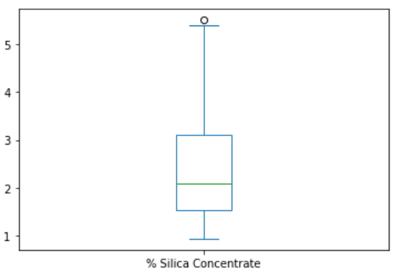
Ajuste do Modelo
Modelagem
Model Baseline
Boxplot da concentração final de Sílica
O modelo com hiper parâmetros padrões apresentou os resultados:
RMSE AME
1.50 1.07
Média Sílica Desvio padrão
2.37 1.07
Mediana
Essa diferença entre os erros é outro indicativo de outliers. Precisa ser avaliado com boxplot.
Bem evidente a presença de alguns outliers, que precisam ser retirados da base.
Fonte: https://github.com/JoseWalterLima/junior-datascientist-challenge-josemota

Slide 20
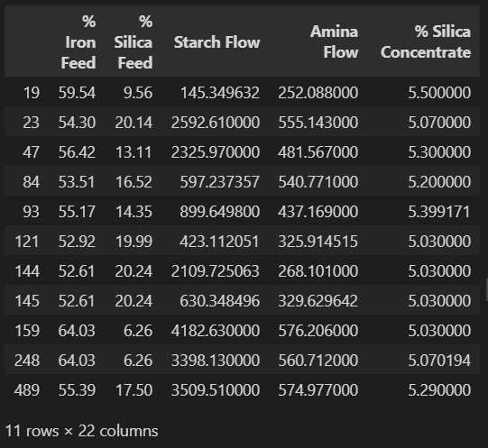
Remoção de Outliers
Modelagem
Valores de concentração de Sílica acima de 5
Retirada dos valores maiores ou iguais à 5.1
Model Baseline
O modelo com hiper parâmetros padrões apresentou os resultados:
RMSE AME
1.45 0.97
Média Sílica Desvio padrão
2.37 1.07
Fonte: https://github.com/JoseWalterLima/junior-datascientist-challenge-josemota

Slide 21
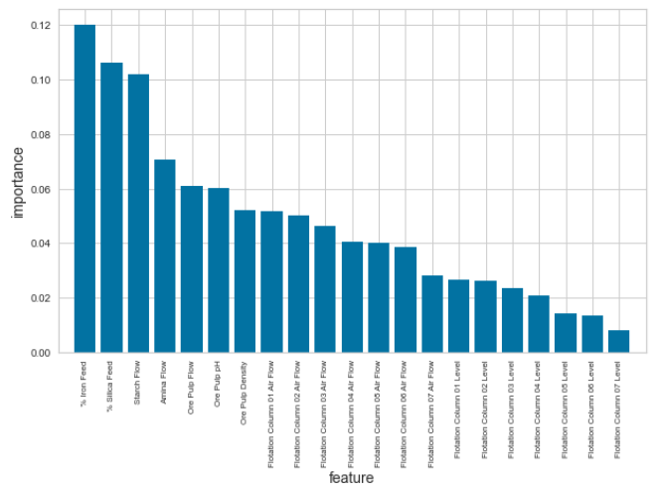
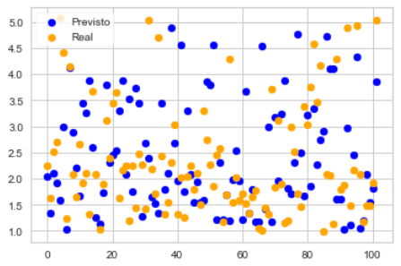
Qualidade da Predição
Avaliação
Importância das Features
Valores Previstos x Valores Reais (teste)
Modelo está errando ‘igual’ em todos os valores. A métrica de interesse (RMSE) precisa ser otimizada através de validação cruzada.
Nenhuma feature foi de extrema importância para a predição da concentração de sílica, mas de forma geral contribuíram.
Fonte: https://github.com/JoseWalterLima/junior-datascientist-challenge-josemota

Slide 22
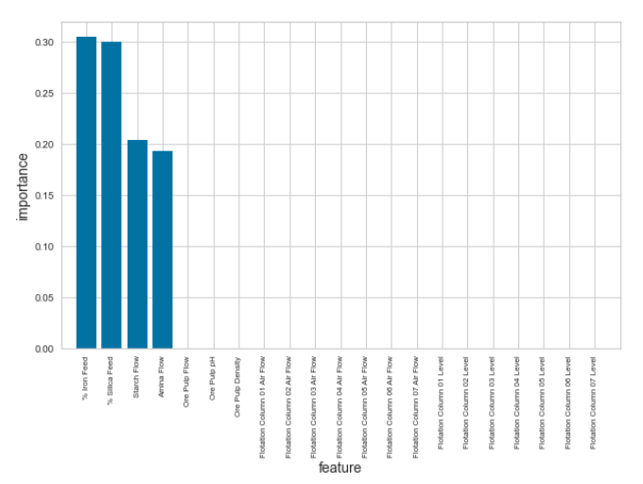
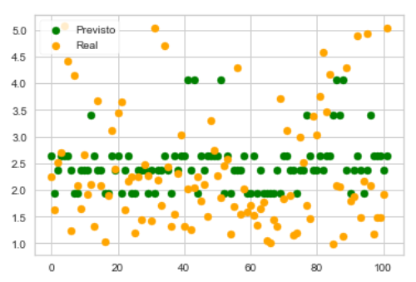
Validação
Avaliação
Tuning e Validação com GridSearchCV
Importância das Features
O modelo com hiper parâmetros otimizados apresentou os resultados:
RMSE AME
1.19 0.77
Valores Previstos x Valores Reais (teste)
O modelo conseguiu identificar as features mais importante para a previsão, mas acabou ficando simplificado demais (conforme gráfico).
Fonte: https://github.com/JoseWalterLima/junior-datascientist-challenge-josemota

Slide 23
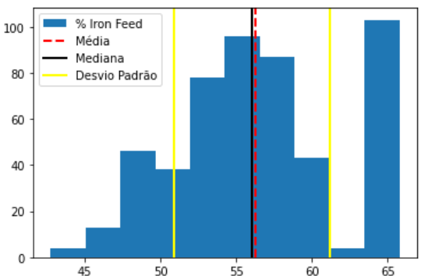
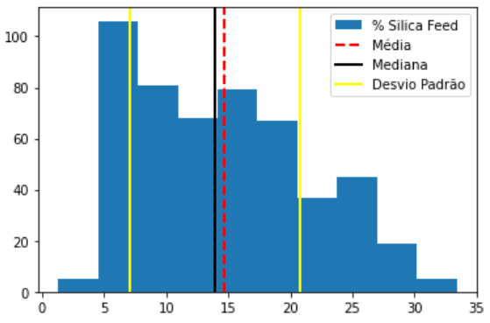
Abordagem Alternativa
Preparação dos Dados
Distribuição do ‘% Iron Feed’
Um modelo simples não conseguiu capturar a complexidade dos dados.
Caso um modelo de maior capacidade seja ajustado, grande chance de overfitting devido ao tamanho da base.
Por isso, e necessário aumentar a quantidade de dados viáveis para treinamento do modelo.
Como os maiores limitadores da disponibilidade de dados são '% Iron Feed' e '% Silica Feed’, é preciso avaliar uma abordagem sem essas features.
Distribuição próxima à normal. Essa variação pode estar intrínseca nas relações das outras features.
Distribuição do ‘% Silica Feed’
A distribuição dessas features se aproxima de uma normal, com média e mediana bem próximas.
Fonte: https://github.com/JoseWalterLima/junior-datascientist-challenge-josemota

Slide 24
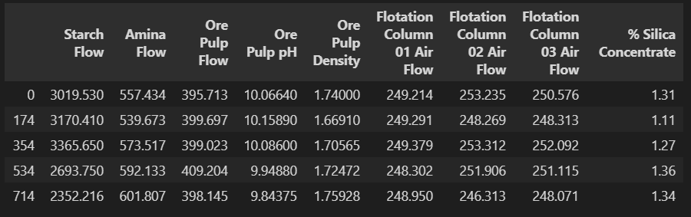
Reestruturação da Base
Preparação dos Dados
Vou assumir a premissa de que essas 2 features tem uma distribuição normal, com baixa variância, e retirá-las da base.
Será possível adotar as medições a cada hora, sendo a análise laboratorial da sílica o novo limitador.
Isso vai aumentar de forma substancial a disponibilidade de dados, permitindo o ajuste de um modelo de maior capacidade.
Nova Base
4.022 linhas
20 colunas
Fonte: https://github.com/JoseWalterLima/junior-datascientist-challenge-josemota

Slide 25


Random Forest
Avaliação
Tuning e Validação com GridSearchCV
O modelo conseguiu identificar as features mais importante para a previsão, mas com uma distribuição bem equilibrada de utilização.
Com hiper parâmetros otimizados o modelo performou assim:
RMSE
MAE
AME
0.96
0.77
0.64
Valores Previstos x Valores Reais (teste)
Conseguiu otimizar a métrica de interesse e ainda manter a complexidade dos dados.
Fonte: https://github.com/JoseWalterLima/junior-datascientist-challenge-josemota

Slide 26
Discussão
Conclusão
Após algumas iterações foi possível chegar a um bom resultado preliminar com um modelo relativamente simples.
Os dados, após um intenso tratamento, apresentaram boa capacidade de predição, com erro (RMSE) em 0.96, boa utilização das variações da features para interpretação das correlações e boa capacidade de generalização.
A abordagem alternativa mostrou-se uma solução mais robusta, de forma que o trade-off entre as concentrações iniciais de Ferro e Sílica e um maior número de instâncias na base valeu a pena. Resta avaliar a amplitude de variação dessas concentrações dentro de uma mina. Seria o caso de treinar um modelo por mina?
E se fosse ajustado um modelo de ainda mais capacidade, como XGBoost ou uma rede neuronal?
Vale muito a pena continuar evoluindo a solução e testar o modelo ‘em produção’, com a validação das previsões possibilitadas pelas análises laboratoriais.
Fonte: https://github.com/JoseWalterLima/junior-datascientist-challenge-josemota

Slide 27
Conclusão
Obrigado
Contato: jwl.mota@gmail.com
Fonte: https://github.com/JoseWalterLima/junior-datascientist-challenge-josemota

